Slide 1
Földrajzi felfedezések és hatásaik

Slide 2
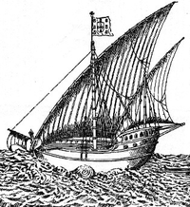
Földrajzi felfedezések
Előzmények:
Török Birodalom: Felügyelete alá került a Selyemút, és nagy vámot vetett ki a kereskedőkre.
Aranyéhség: Európában megjelentek az aranyéhség tünetei.
Technikai újítások: Megjelentek az iránytű, csillagtérkép, karavella hajótípus

Slide 3
Felfedezők és útvonalak
Portugálok: Elsőként próbálták megkerülni Afrikát, hogy elérjék Indiát.
Bartolomeu Diaz (1487): Elérte a Jóreménység-fokát.
Vasco da Gama (1498): Afrika megkerülésével elérte Indiát.
Kolombusz Kristóf (1492): Nyugatra hajózva elérte Amerikát.
Fernando Magellán (1519-1522): Földkörüli útja bizonyította a Föld gömb alakját.
James Cook: Felfedezte Ausztráliát.

Slide 4
Hatások
Gazdasági és politikai következmények:
Arany-és ezüstflották: Az őslakosok vagyonainak eltulajdonítása.
Nemesfém áramlása Európába: Spanyolország aranyban leggazdagabbá vált.
Anglia: A Tengeri Kalózkodás bevezetése, új növények behozatala.

Slide 5
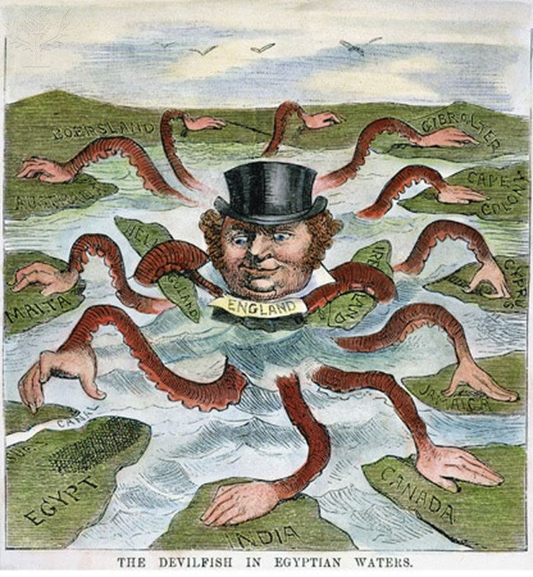
Gyarmatosítás és versengés:
Spanyolország vs. Portugália: Verseny az Újvilág gyarmatosításáért.
Pápai Döntés: Az Amerika tulajdonjogának meghatározása.
Eredmény: Portugália kapja Brazíliát, Spanyolország az Amerikai többi területet.

Slide 6
Köszönöm a figyelmet!
Készítette: Borbély Attila

